Slide 1

STEM-освіта у ЗВО
Виконав студент ІІ освітнього рівня
Групи ОПНм-11
Олексюк Володимир
Керівник д. п. н. про. Стражнікава І.В.

Slide 2
Що таке STEM?
STEM-освіта (англійською – Science, Technology, Engineering, Math, що в перекладі означає науку, технології, інженерію та математику)-це серія або послідовність курсів або навчальних програм.
STEM-освіта – являє собою групу програм навчання, що готує студентів до засвоєння більш технічних складових навичок.

Slide 3
Чому STEM-освіта така актуальна?
Стрімка еволюція технологій веде до того, що незабаром найбільш популярними, перспективними та затребуваними фахівцями стануть програмісти, IT-фахівці, інженери, професіонали в галузі високих технологій і т.п. Постає питання: як підготувати таких фахівців?
Навчання – це не просто передача знань від викладача до студентів, це спосіб розширення свідомості і зміни реальності. Саме тому STEM-освіта – група чи послідовність курсів або програм навчання, які готують студентів до успішного працевлаштування, дають можливість зробити кар’єру в інженерно-технічній сфері.

Slide 4
Викладачі мають новий ресурс для професійного розвитку компетенції в галузі STEM-освіти, ресурс дистанційного навчання та обмін досвідом:
- доступний, безкоштовний для широкого кола викладачів, що забезпечує індивідуалізацію, свободу вибору місця, часу та темпу викладання;
- має великі перспективи ефективних теоретичних та практичних підготовка вихователів будь-якого віку в різних галузях;
- дозволяє зробити навчання творчим процесом;
- забезпечує спілкування у віртуальному просторі з динаміками відповідно до нормальних умови;
- відкриває нові можливості для ознайомлення з інноваційною освітою технологій, комунікації, пошуку перспективних наукових ідей тощо.

Slide 5
Одне з основних завдань, яке повинен вирішити викладач, - це організація та підтримка цілеспрямованої пізнавальної діяльності студентів, формування у них умінь та навичок для проведення досліджень. Головною метою науково-орієнтованої освіти студентів є створення системи освіти, заснованої на компетентнішому підході, яка орієнтована на самореалізацію особистості молодого вченого. На парах студенти не є пасивними спостерігачами, а є шукачами, творцями нового, щоб вони краще пам'ятали, що "відкрито" ними самими. Використовуючи елементи STEM-технології, викладач створює можливості для студентів , які дозволяють їм бути більш активними, зацікавленими у власній освіті. Працюючи в сучасному коледжіі, викладач повинен чітко розуміти, що STEM-освіта поєднує міждисциплінарний та проектний підходи, які засновані на інтеграції наук у технологію, техніку та математику. Навчальний матеріал повинен базуватися на темах, що поєднують кілька предметів, матеріал яких тісно пов’язаний між собою і має практичне застосування.

Slide 6
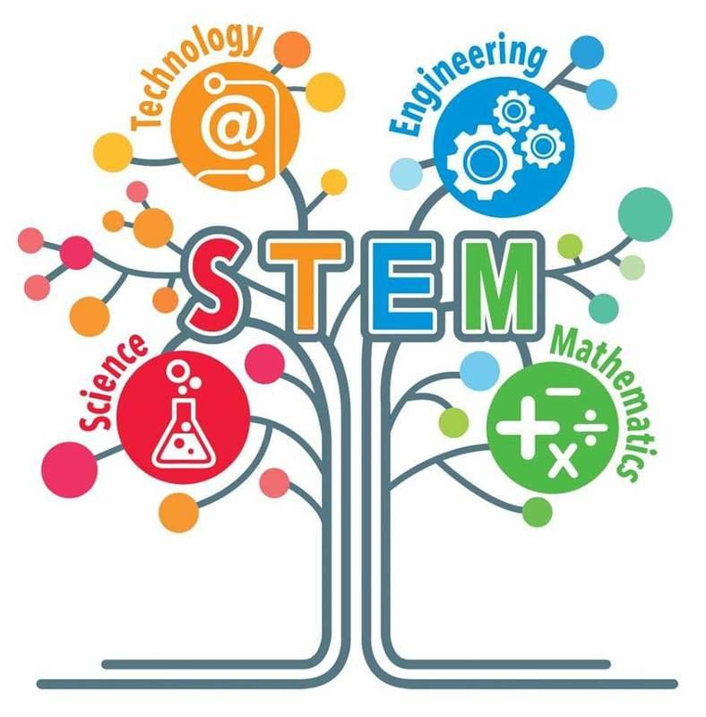
STEM об’єднує всі природничо-математичні науки в одне ціле. Студенти отримують можливість не просто вивчати, наприклад, певні закони, а одразу випробовувати їхню дію на практиці, створюючи справжні наукові проекти.
STEM-освіта покликана формувати в студентів навички й уміння, які зроблять їх конкурентоспроможними на сучасному ринку праці.

Slide 7
Освіта в галузі STEM є основою підготовки співробітників в області високих технологій.
У всьому світі спостерігається дефіцит фахівців із технічних напрямків, попит на них росте набагато швидше, ніж на інші спеціальності.
Саме тому, у відповідь на виклики часу, такий тип освіти виходить на перший план.
Розвинені країни світу вчасно зрозуміли цей тренд. Австралія, Китай, Великобританія, Ізраїль, Корея, Сінгапур та США вже давно впроваджують державні програми в галузі STEM-освіти.

Slide 8
STEM
STREAM
STEAM
STEАM – це не просто технічна освіта. Вона охоплює значно ширше поняття, а саме: вдале поєднання креативності та технічних знань. Саме тому у STEM-освіті активно розвивається креативний напрямок, що включає творчі та художні дисципліни (промисловий дизайн, архітектура, індустріальна естетика і т.д.). STEM-освіта без мистецьких дисциплін і креативності – це вже вчорашній день. Таким чином, STEM трансформується у STEАM (STEM + Art – мистецтво) – вдосконалена версія STEM-світи, в яку інтегроване мистецтво.
STREAM (STEAM + Reading + wRiting + Robotics + Religion) – освітній підхід, який передбачає, окрім інтеграції п’яти дисциплін, також розвиток навичок мислення, читання, письма, робототехніки, релігії. Як бачимо, акцент робиться на залученні абсолютно всіх навчальних дисциплін.

Slide 9
Висновок
На останньому Світовому економічному форумі у Давосі однією із центральних тем була проблема кардинальної зміни ринку праці. Близько 60% нинішніх професій людини можуть бути замінені роботами, а це величезний виклик для людства. Крім того, на форумі були визначені пріоритетні навички, затребувані у ХХІ столітті, а саме:
Комплексне багаторівневе вирішення проблем
Критичне мислення
Креативність у широкому сенсі
Уміння управляти людьми
Гнучкість розуму
Таким чином, величезний попит буде на фахівців, що навчалися саме за технологією STEM-освіти. Знайти роботу даним спеціалістам буде дуже легко. Крім того, оплата праці таких фахівців є однією з найвищих на сьогоднішній день.

Slide 10

Дякую за увагу!

